Slide 1
Kom i gang med
lokallagsarbeid i
Norsk Dysmeliforening

Slide 2

Hva er målet med lokallagene?
Norsk Dysmeliforenings lokallag har som overordnet mål å etablere og drive sosiale møteplasser for sine medlemmer, samt arbeide med likepersonsarbeid.
Et lokallag bør:
Invitere til sosiale møteplasser for sine medlemmer i nærmiljøet, minst én aktivitet i sommerhalvåret, og én aktivitet i vinterhalvåret.
Utføre likepersonsarbeid.

Slide 3


Hva er et lokallag i Norsk Dysmeliforening?
Lokallagene er selvstendige enheter i Norsk Dysmeliforening
De har egne vedtekter og et eget styre valgt av og blant medlemmene
Et lokallag består av én styreleder, og minimum to andre styremedlemmer
Lokallagene har egne vedtekter, som man finner på dysmeli.no

Slide 4

Hvordan er lokallagene satt opp?
Et lokallag dannes innenfor et geografisk begrenset område, og er uavhengig av kommunegrenser
Alle medlemmer i Norsk Dysmeliforening tilhører et lokallag i sitt distrikt
Norsk Dysmeliforening har per mars 2025 17 lokallag

Slide 5


Hvordan fungerer årsmøtene i lokallagene?
Årsmøte i lokallaget skal avholdes innen utgangen av året, annethvert år. Innkalling skjer skriftlig og med minst tre ukers varsel.
Årsmøtet skal:
Behandle årsmelding for siste kalenderår
Godkjenne lokallagets regnskap for siste kalenderår
Velge et styre på minimum tre medlemmer, som alle velges for to år av gangen

Slide 6

Hvordan fungerer årsmøtene i lokallagene?
For å sikre kontinuitet og kunnskapsoverføring bør ikke alle styremedlemmer gå ut av lokallagsstyret på samme tid
Årsmøtereferat sendes til: maren@dysmeli.no og ragna@dysmeli.no
Årsmøte-referatet bør inneholde:
Status på gjennomførte lokalagsaktiviteter
Planlagte fremtidige aktiviteter
Status økonomi
Eventuelt

Slide 7


Årsrapport
Lokallaget mottar et skjema for årsrapport på e-post fra hovedstyret
Skjemaet fylles ut av det lokale styret, signeres og sendes tilbake til styret i Norsk Dysmeliforening
Styret i lokallaget skriver og sennder tilbake årsrapporten innen 31.12. samme år

Slide 8
Slik kan du
skape aktivitet i
ditt lokallag

Slide 9

Aktivitetsstøtte til lokallagene
Hvert lokallag har 5000kr i året som kan brukes på lokallagsaktiviteter ​. Utleggene refunderes fra økonomiansvarlig i Norsk Dysmeliforening etter gjennomført aktivitet
Aktivitetsstøtten skal komme flest mulig i lokallaget til gode
Det bør være en likeperson fra foreningen som deltar på arrangementet

Slide 10

Aktivitetsstøtte til lokallagene
Et treff eller en aktivitet gjennomføres slik:
Inviter til arrangement, via Spond
Gjennomfør arrangement og legg ut for alle utgifter. For å få
refundert utgiftene, må du ta vare på kvitteringer
Send regnskap til okonomi@dysmeli.no, og bekreftelse på gjennomføring av arrangement til maren@dysmeli.no og ragna@dysmeli.no.
Gjerne også send bilder og tekst til dysmelisten@dysmeli.no​, men dette er valgfritt.
Se eksepel på regnskap neste slide --->

Slide 11
Aktivitetsstøtte til lokallagene
Regnskap for arrangementet:
Et eksempel på regnskap etter gjennomført treff kan se slik ut:
Antall deltakere: 7
Egenandel: 50 pr deltaker. Sum: 350,-
Utgifter: 3 pizza av 230,- Sum: 690,- (690 - 350= 340,-)
Refunder 340,- til konto:
OBS: Husk å legge ved bilder av kvittering(er).

Slide 12
Slik oppretter du
arrangement i Spond

Slide 13
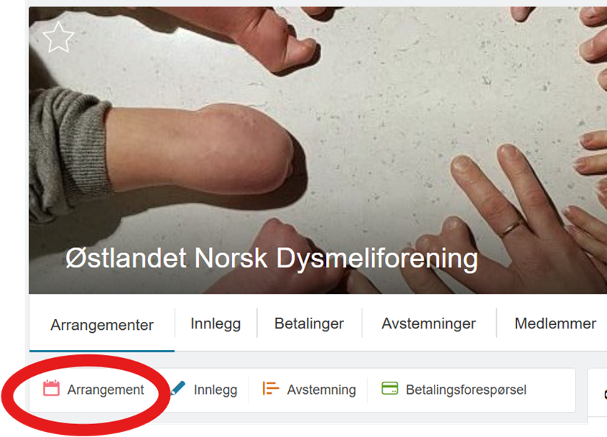

•1. Logg inn i Spond
•2. Gå til “grupper”, og velg her din regions dysmeligruppe
• 3. Velg: Arrangementer

Slide 14
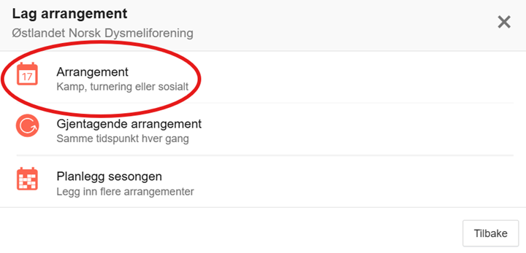
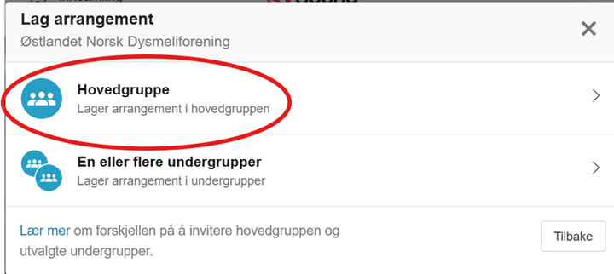
Inviter gjerne hele regionen (hovedgruppen) – da ikke alle pr dags dato tilhører et lokallag.

Slide 15
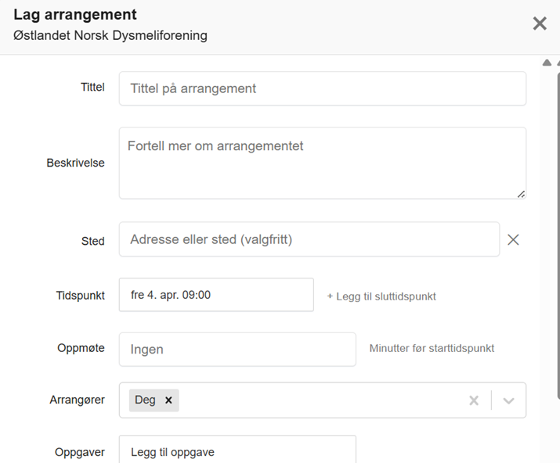
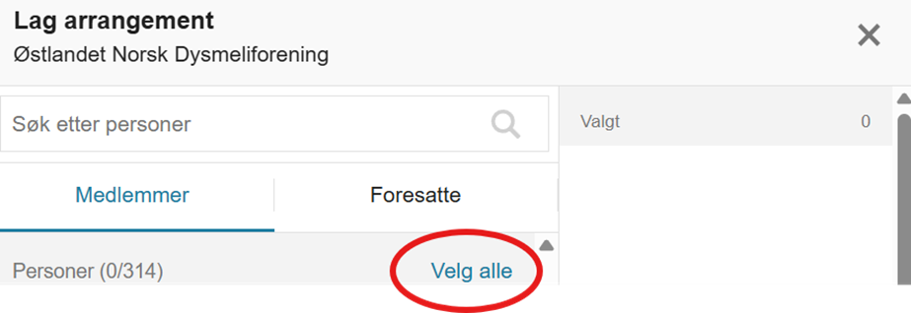

Slide 16

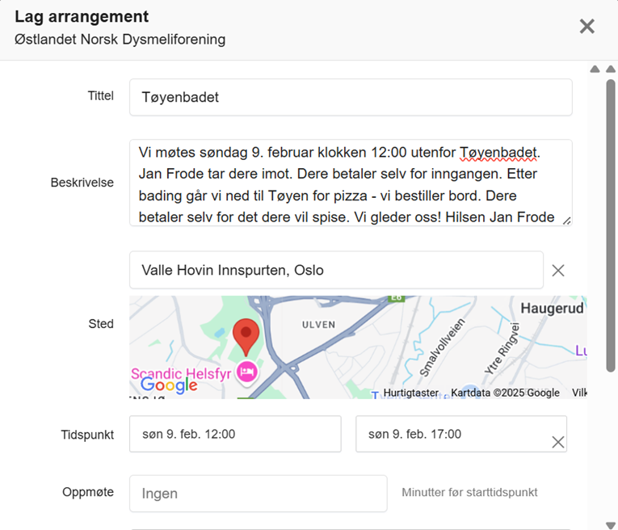
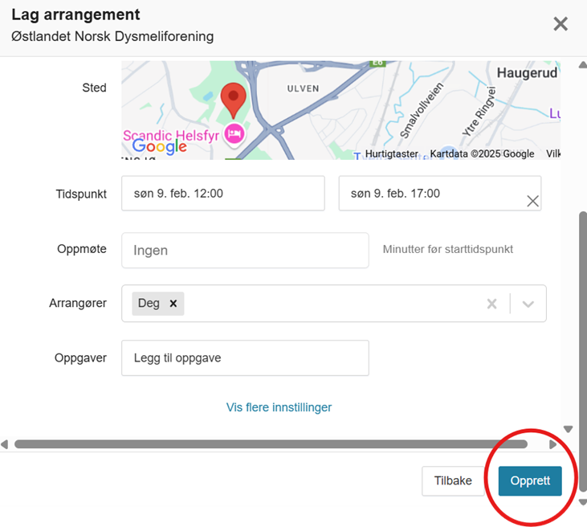
Arrangement uten egenandel

Slide 17
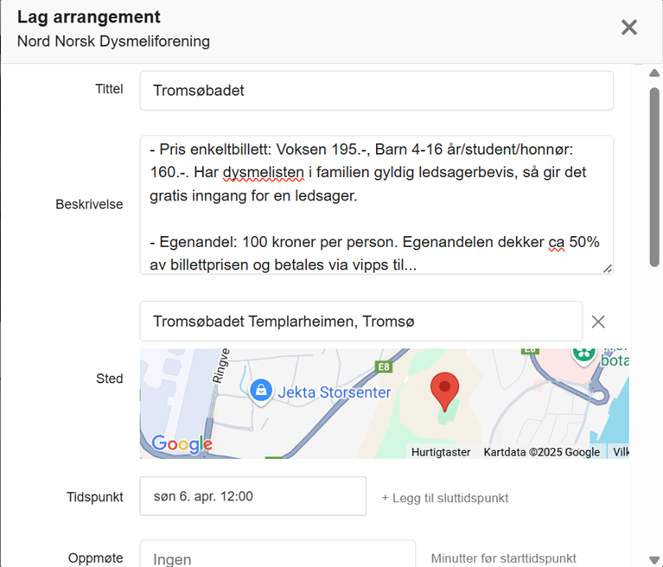
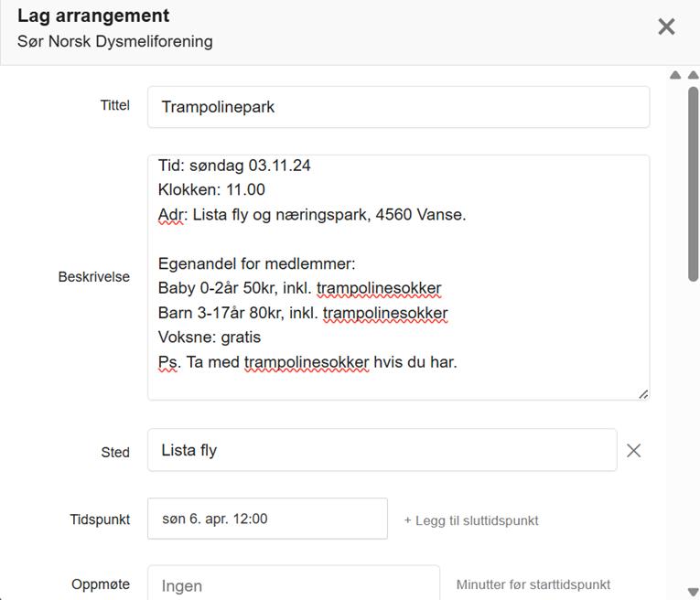
Arrangement med egenandel

Slide 18

Forslag til aktiviteter i lokallaget
Husk: Inviter til lavterskel-aktiviteter og møteplasser som passer flest mulig
Badetur
Klatring
Båltur
Piknink i parken
Bærtur
Akedag
Skogstur
Skøyter
Bowling
Pizzakveld
Vandretur
Kubb-spilling
DNT-arrangementer
Naturbingo
Pepperkakebaking

Slide 19
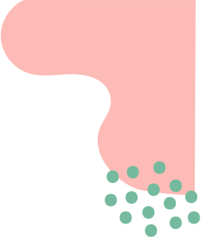
Eksempel på aktivitetsrapport
til Dysmelisten
Så var det klart for litt aktiviteter. Vi hadde laget til ein Naturbingo, og inndelt i 7 lag måtte dei gå rundt i skogen for å krysse av ting dei såg, som fugl, røtter, dyrebæsj og kongler. Når dei hadde fått fem på rad kom dei tilbake til bålet og laget fikk ein heil pose marshmellows dei kunne grille. Alle lagene hadde funnet langt flere enn 5 på rad, og var veldig fornøyd med det. ​
Ny aktivitet. Denne gangen 3 på rad, der nye lag sprang stafett fram og tilbake til et rutediagram 20 meter borte. Dette var stor suksess, og lagene kjørte mange runder.​
​
Samlingen var egentlig fra 14:00-17:00, men først 17:30 var dei fleste på heimtur.​
Veldig fin dag, og vi har fått gode tilbakemeldinger på samlingen inne på Spond.​
Her er ein liten rapport fra det hyggelige skogstreffet vi hadde:
Hele 40 personer, derav 19 barn kom til samlingen.​
Oppmøtte fra Østlandsstyret: Anne-Marie Tørnby, og Jan Frode Ånnevik​
Likepersoner: Paal Mork-Knutsen og Jan Frode Ånnevik​
Vi begynte med litt informasjon om samlingen, og styret, Deretter informerte vi om at vi hadde to aktive likepersoner tilstede, så folk kunne få informasjon om forhold dei lurte på, eller bare utveksle erfaringer rundt dysmeli.​

